Slide 1
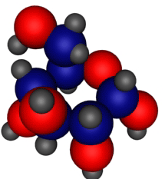
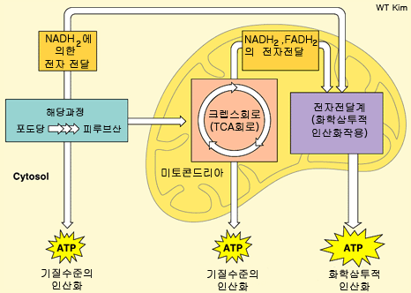
7.1 당분해(해당, Glycolysis)
1
2
3

Slide 2
고등생물에서의 포도당 이용의 주요경로
1. 세포밖 기질 및 세포벽 다당류의 합성
2. 다당류 또는 설탕으로 저장
3. 인산 오탄당 회로에 의해서 5탄당으로 산화
(핵산생산)
4. 해당과정에서 파이루브산으로 산화(에너지대사)
①
②
③
④
해당(Glycolysis)
NADPH
그림 14-1

Slide 3
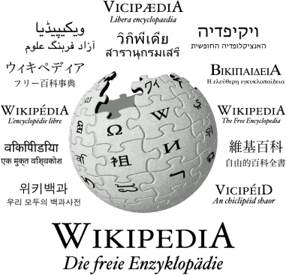
해당(解糖 : Glycolysis)은 당을 분해하여 에너지를 얻는 물질대사의 한 과정을 의미한다. 세포호흡의 첫 번째 단계로 해당과정이 일어난 후에는 피루브산 산화, TCA회로, 전자전달계가 에너지를 만들게 된다. 생명체가 기본적으로 사용하는 에너지원은 아데노신 삼인산(ATP)인데, 이는 일반적으로 포도당을 분해하는 과정에서 나오는 에너지를 이용하여 합성하고 있다. 해당과정은 미토콘드리아 내부가 아닌 세포질에서 일어나며 기질수준인산화로 포도당 1분자당 2개의 ATP와 2개의 NADH, 2개의 피루브산을 만들게 된다. 이산화탄소의 방출은 일어나지 않으며 산소의 사용도 없다. 해당과정은 TCA, 산화적 인산화와 달리 물질대사를 하는 모든 원핵, 진핵세포 내에서 일어나는 과정이다.

Slide 4
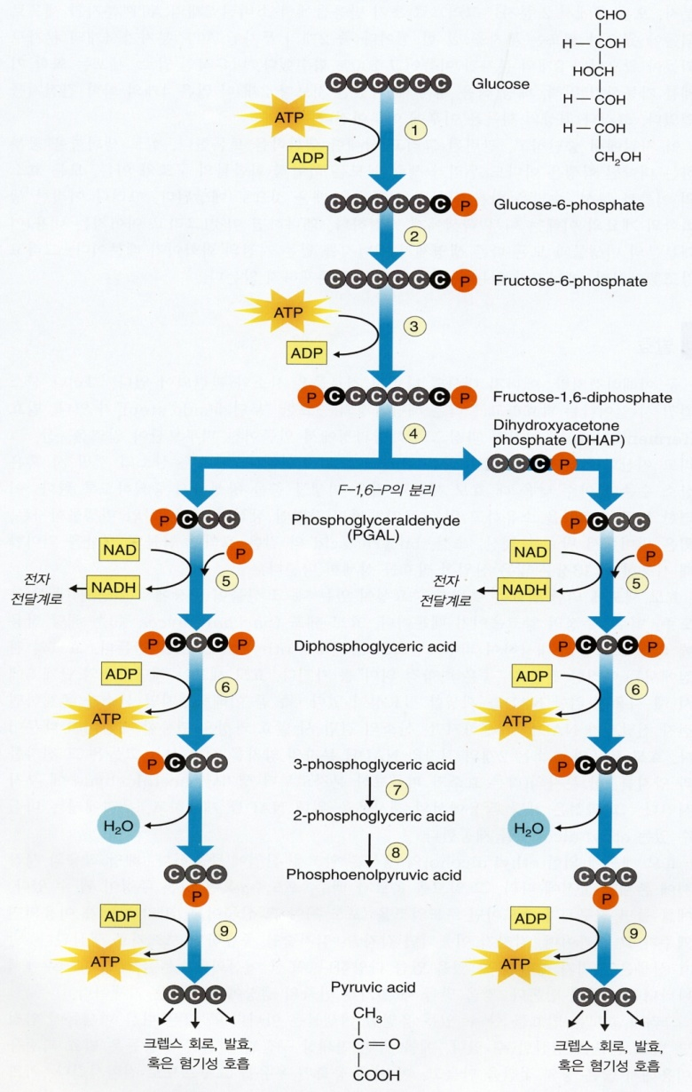
해당(Glycolysis)과정 공부 시 중요한 점
1.Hexose가 Triose로 변화하는 과정
2. ATP의 인산화 : ATP를 얼마나 소모하며 생산하는지 중요
3. 수소원자와 전자의 이동으로 에너지 재생산 : NADH의 생성
4. 해당과정을 조절하는 효소는 무엇인지?

Slide 5

해당(Glycolysis)
해당과정은 포도당이 일련의 반응을 거쳐 2분자의 파이루브산(pyruvate)으로 분해되면서 ATP를 생성하는 과정
세포질 내에서 산소가 없이 일어난다.
탄수화물 분해의 중심경로
유기 호흡을 할 때 - TCA회로로 들어감.
무기 호흡을 할 때 – 젖산(젖산발효), 에탄올(알코올발효)이 된다
하나의 포도당 분자로 부터 2개의 ATP(4ATP생성-2ATP소모) 와 2NADH가 생성된다.

Slide 6
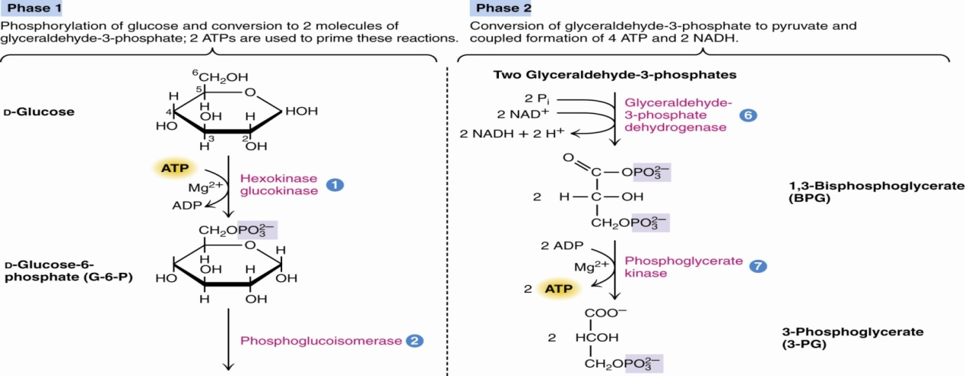
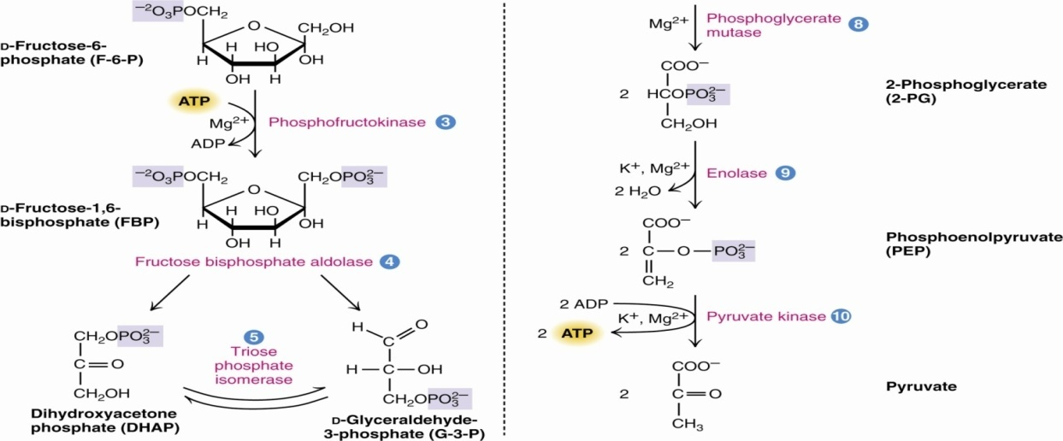
해당(Glycolysis) 과정
전반부(4 또는 5개 반응) – From 1Glucose to 2Glyceraldehyde-3-phosphates
후반부(5개 반응) – From 2Glyceraldehyde-3-phosphates to 2Pyruvate
1. preparatory phase(준비기)
2. payoff(보수기,지급기)

Slide 7
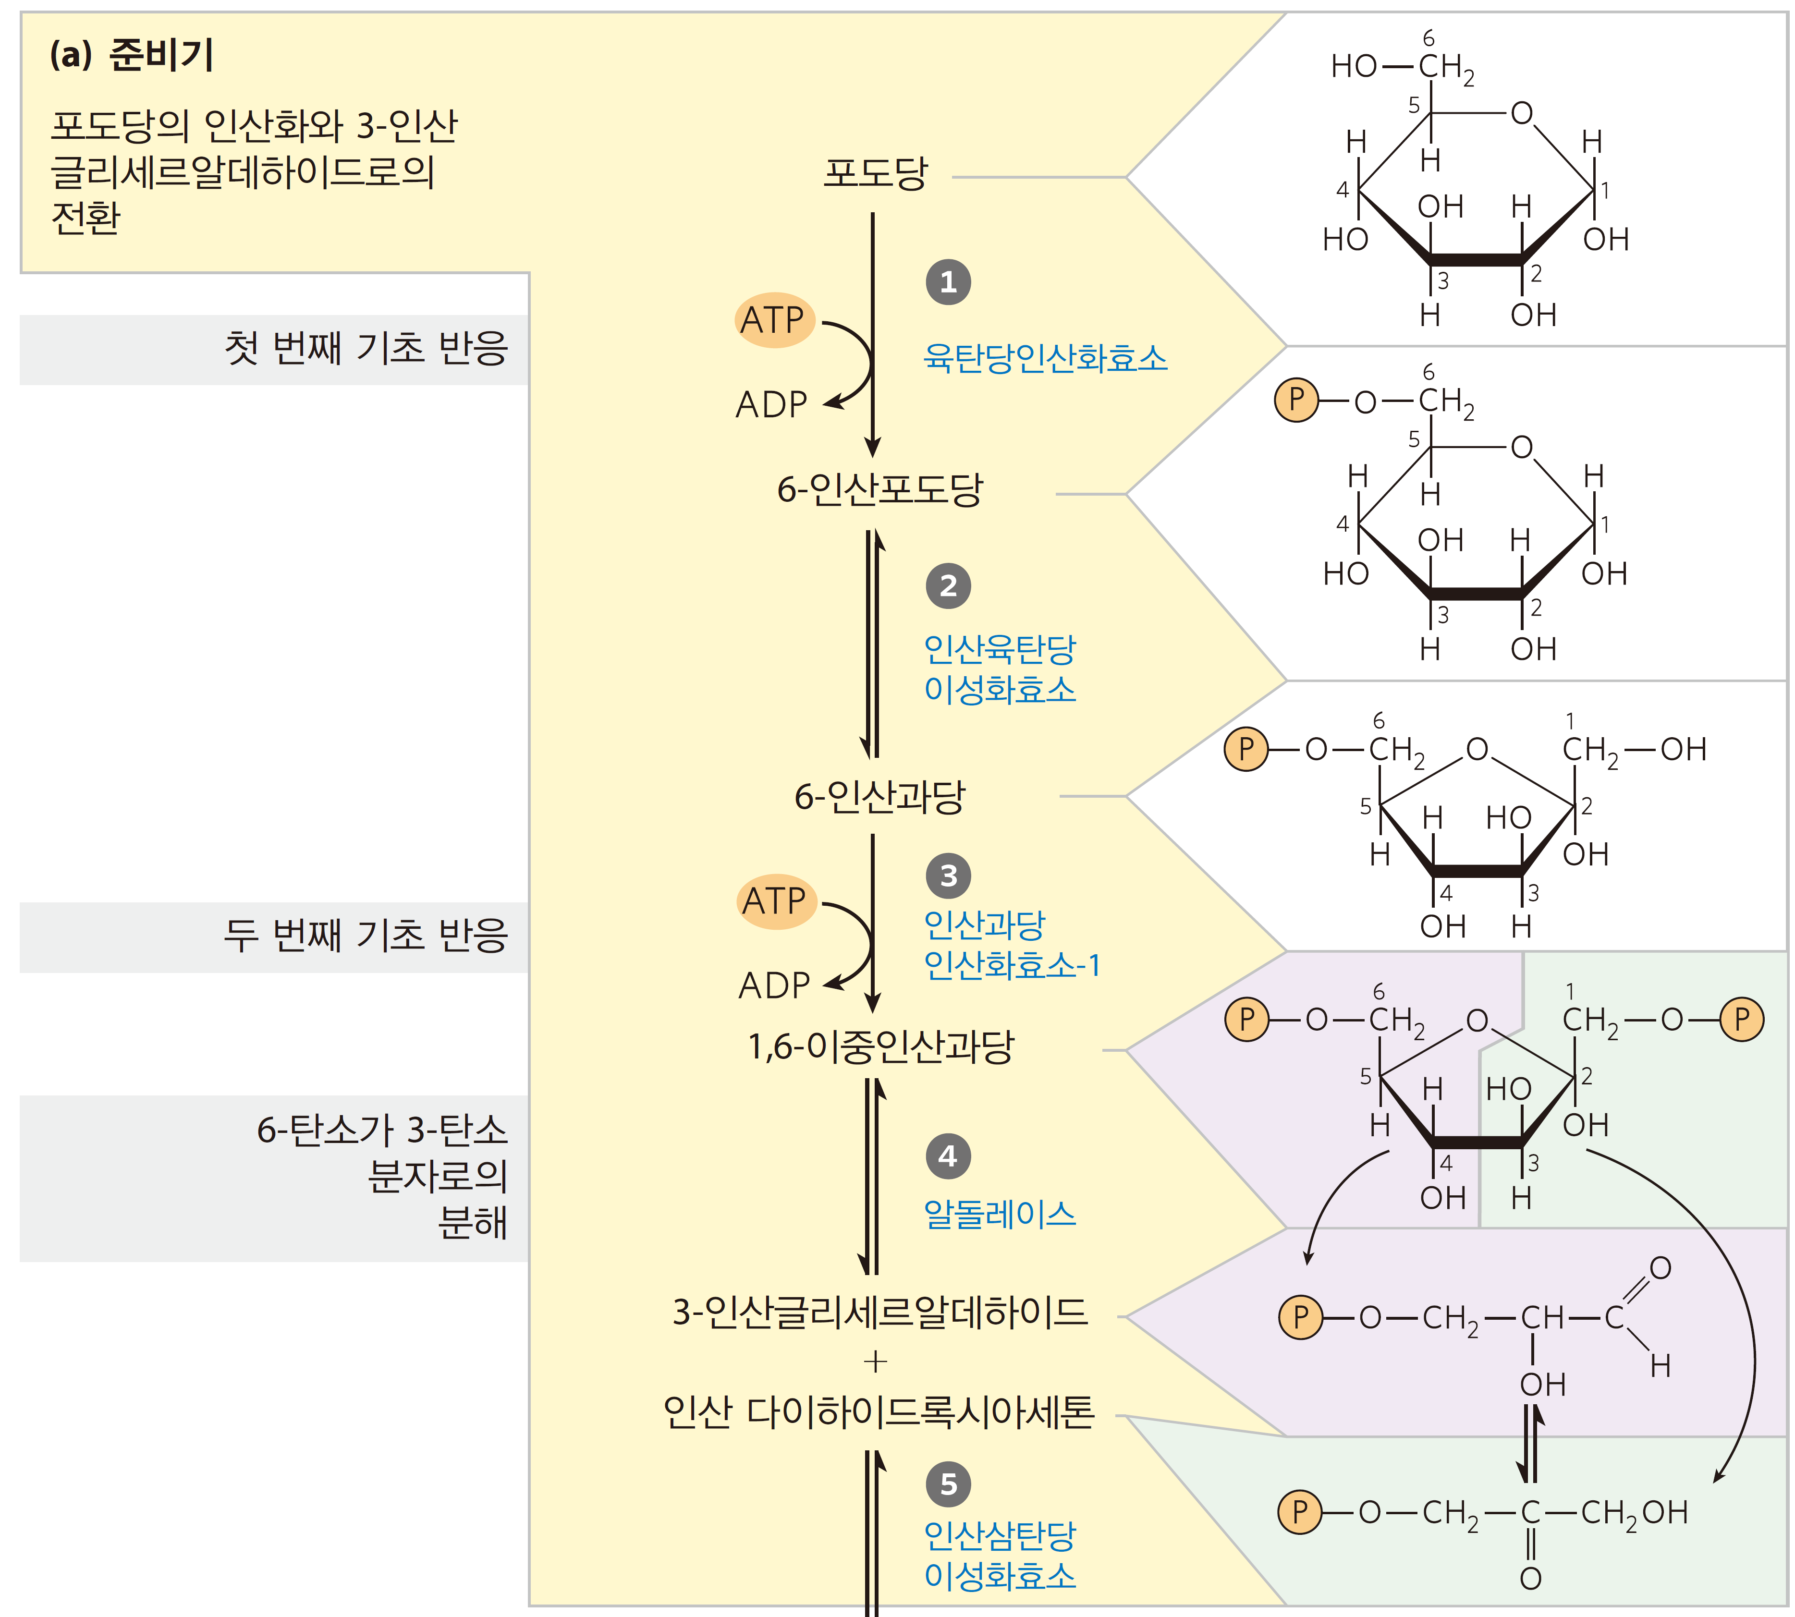
1. preparatory phase(준비기)
2분자의 ATP가 사용
- 헥소스의 탄소 사슬은 3-인산글리세르알데하이드 의 형으로 변환
- 5단계로 구성
그림 14-2-1

Slide 8
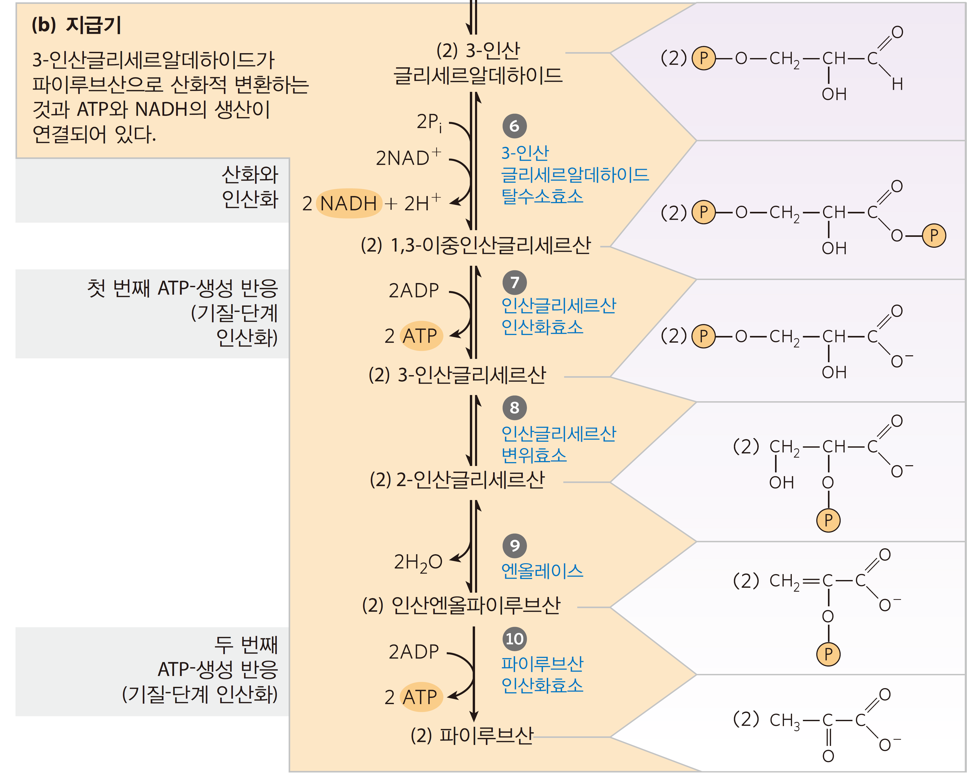
2. payoff(보수기, 지급기)
- ATP 4분자와 NADH 2분자가 생성
3-인산 글리세르알데히드 2분자는2분자의 파이루브산으로 산화
5단계로 구성
그림 14-2-2

Slide 9
그림 14-3

Slide 10
해당과정의 주요반응
① 인산기 전달 ( phosphoryl transfer) : ATP로부터 인산기 전달
② 인산기 이동 (Phosphoryl shift) : 한 분자 내에서 인산기가 다른 산소원자로 이동
③ 이성질화 (Isomerization) : 화학식은 같으나 다른 모양의 화합물로 변화
④ 탈수 (Dehydration) : 물 분자의 제거
⑤ 알돌 분해 (Aldol cleavage) : 탄소-탄소 결합의 분해

Slide 11
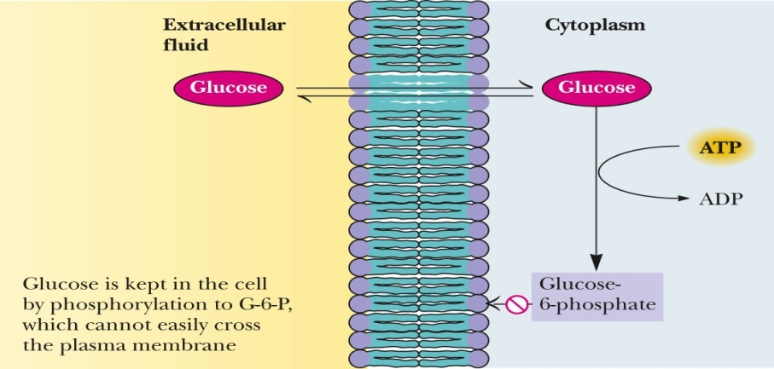
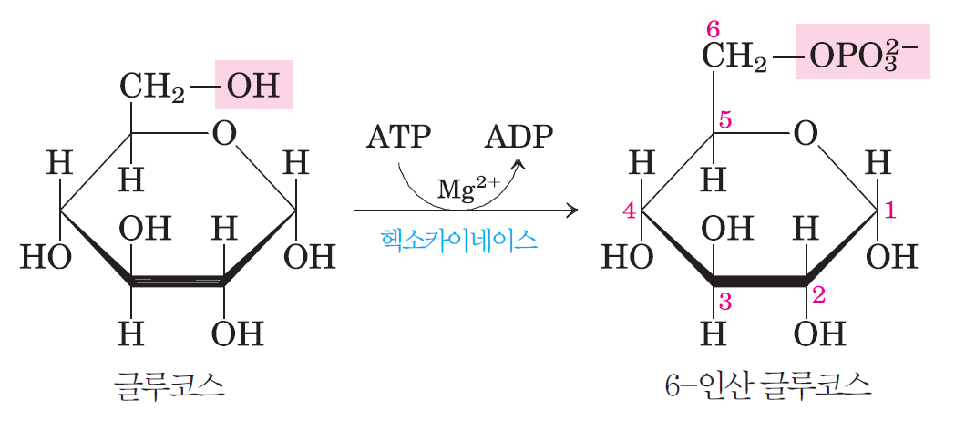
-당분해의 준비기에는 ATP가 필요하다-
1단계. 포도당의 인산화(인산기 전달반응)
- 글루코스의 6번 탄소가 인산화 -
- 인산화반응으로 세포가 얻는 이점
글루코스-6-인산은 원형질막을 통과하지 못함
세포안으로 글루코스의 촉진확산이 잘 일어남
결국, 세포 내 에너지를 보존
효소와 반응 할 때, 효소가 기질을 인식하는 특이성을 부여해서 효소의 활성을 증가

Slide 12
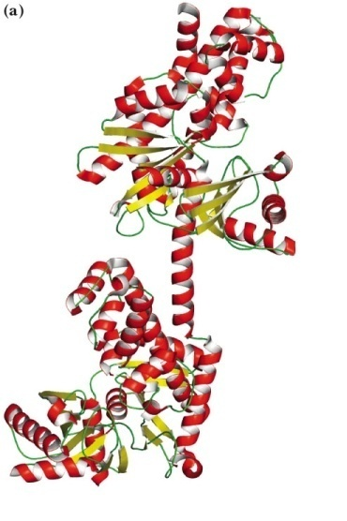
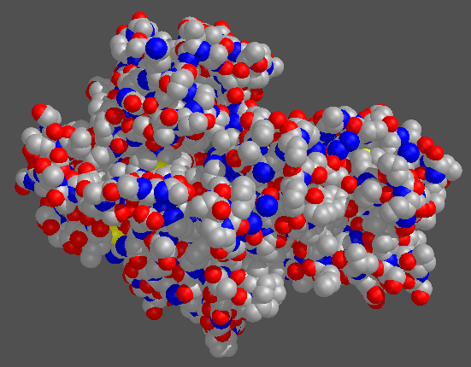
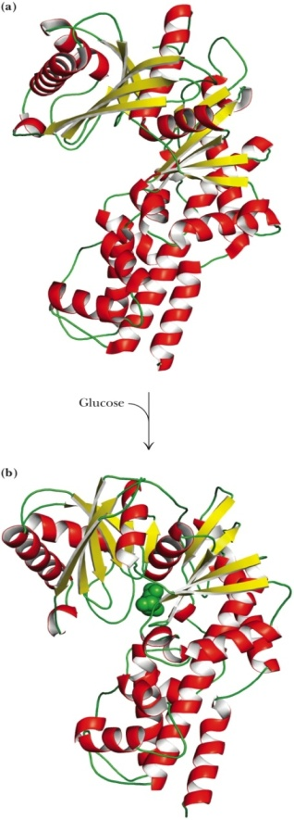
1) 6탄당인산화효소(Hexokinase)
- 대부분의 동물, 식물, 미생물 세포에 있어서 글루코스(프럭토스, 만노스 등도)를 인산화시키는 효소
- ATP의 인산기를 다양한 종류의 6탄당에 전달한다(Mg2⁺필요).
- 글루코스와 결합(유도적합)하면서 구조적인 변화가 야기된다
알로스테릭 억제작용: 생성물인 G-6-P에 의해 활성 조절
해당과정 경로에서 3군데 주요 조절부위 중의 하나
포유동물의 경우는 여러 가지 isoform(Ⅰ~Ⅳ)의 hexokinase 존재
간과 췌장(beta cell)에 주로 존재하는 것은 glucokinase(Ⅳ형 동위효소)이다.

Slide 13
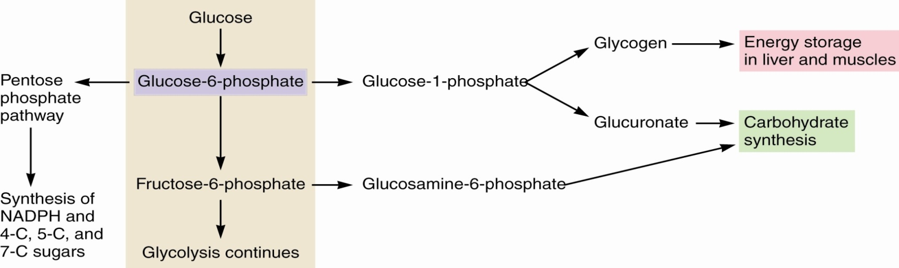
대사 경로에서 글루코오스-6-인산
③
②
①

Slide 14
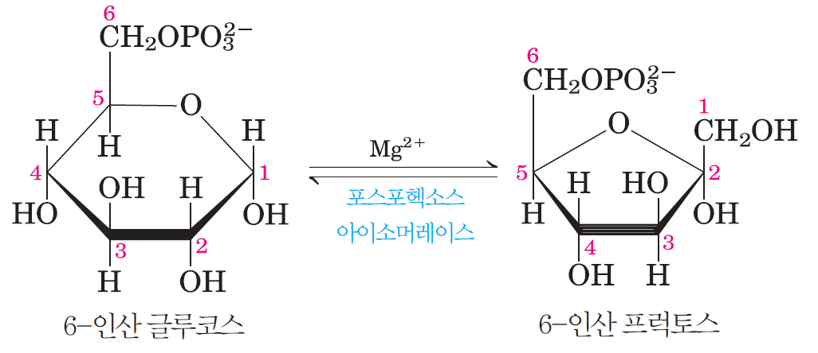
2단계. 6-인산 글루코스의 6-인산 프럭토스로 변환
(이성질화 반응)
당의 이성화반응: 구조변화
카보닐 산소가 C-1에서 C-2로 옮겨짐
당의 이성화반응 이유
다음단계의 인산화 반응에 영향(3단계)
C3 탄소가 활성화되어 C-C결합이 쉽게 절단(4단계)

Slide 15
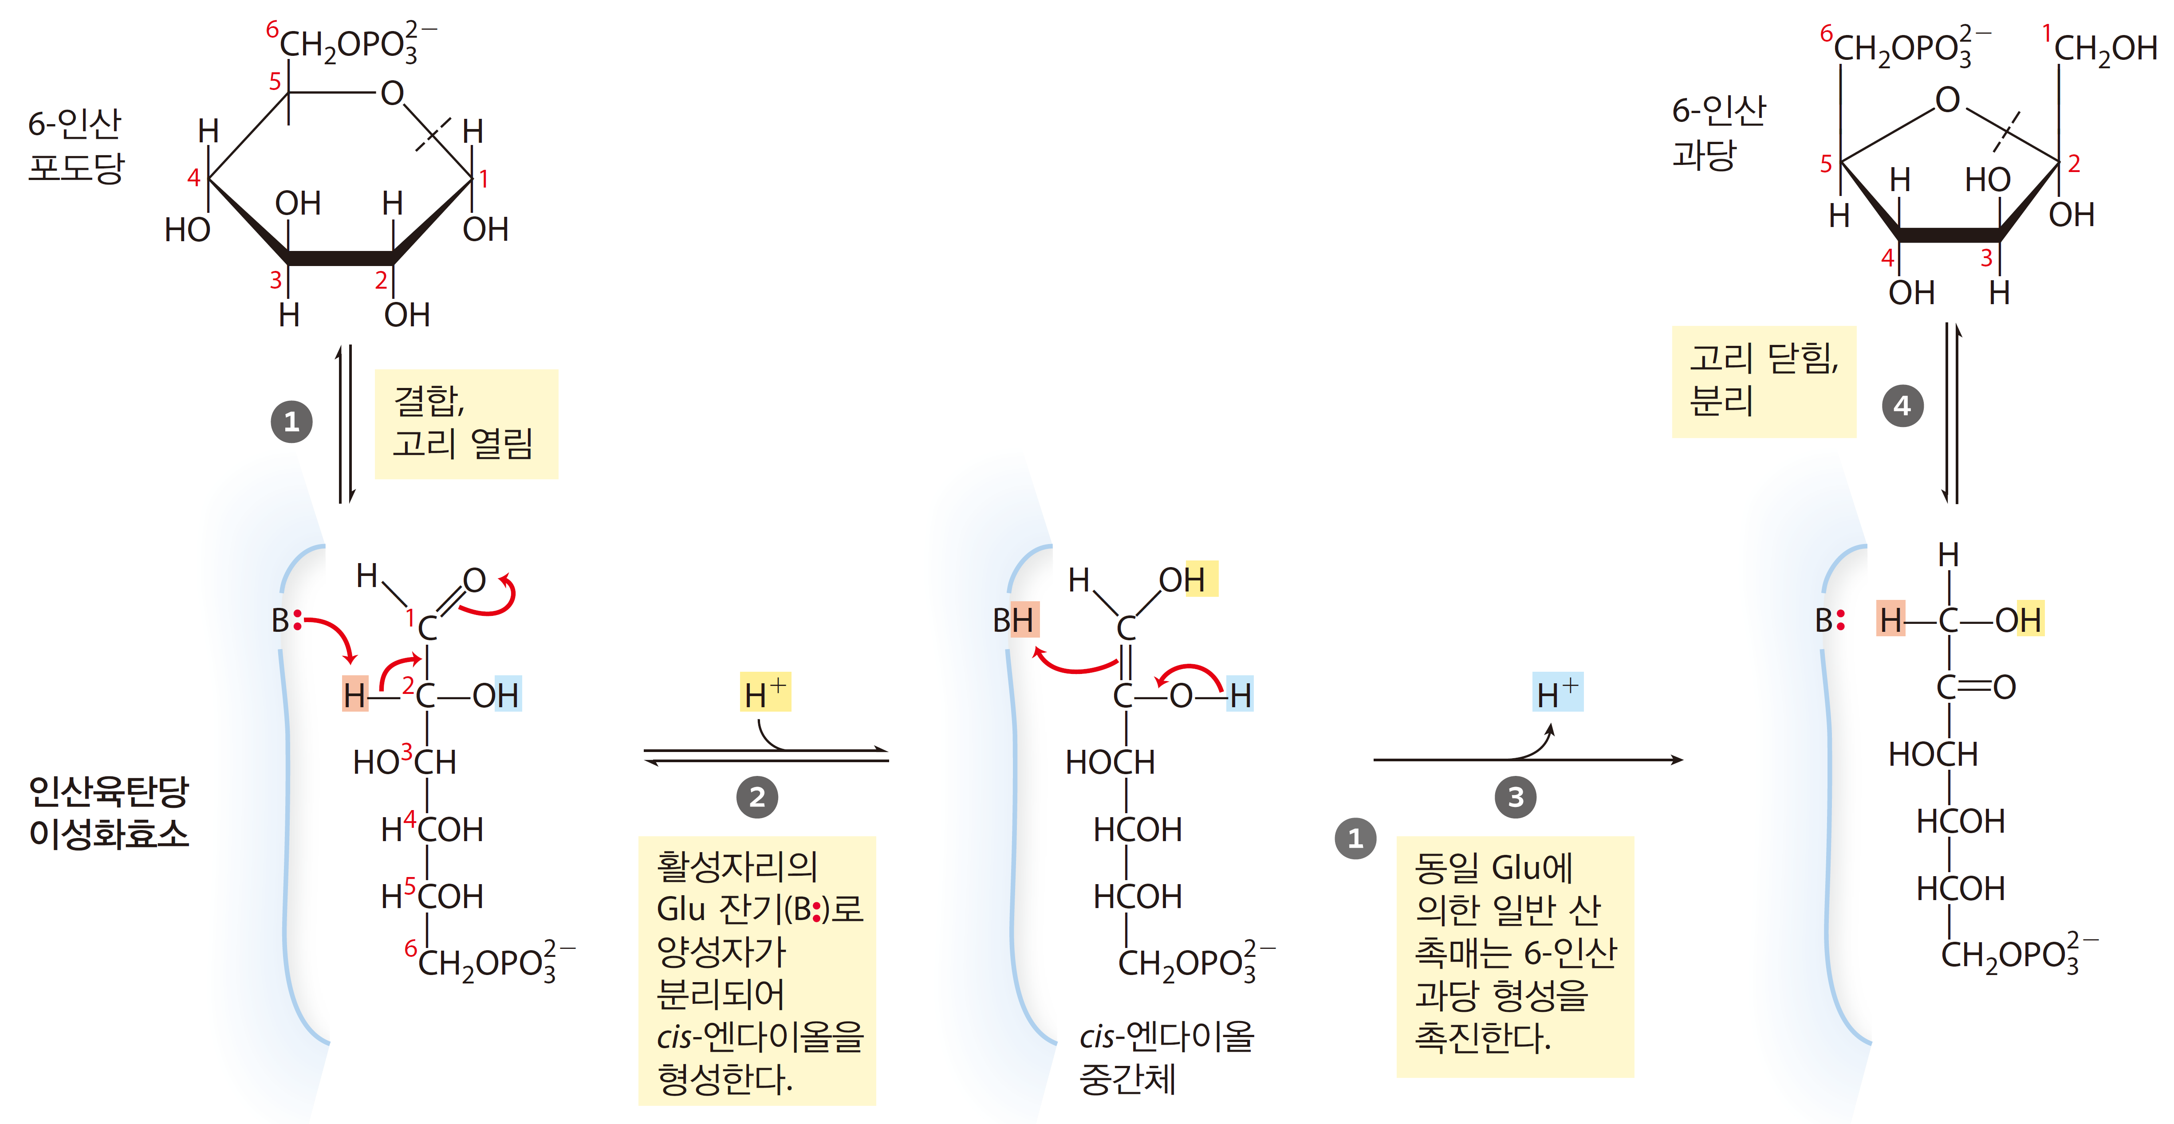
그림 14-4

Slide 16
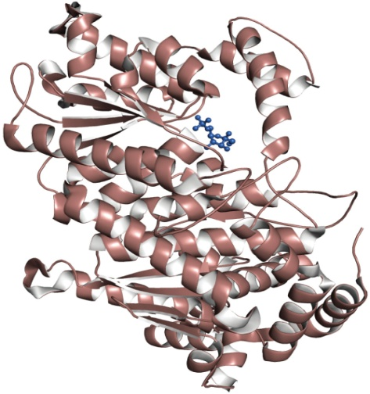
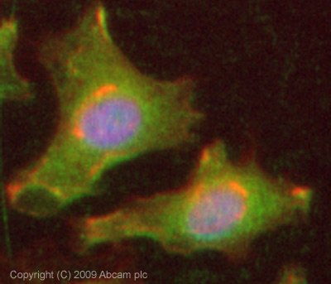
2) 포스포헥소스 아이소머레이스 (Phosphohexose isomerase)
=포스포글루코스 이성화효소(Phosphoglucose isomerase)
- Isomerase 반응(이성화효소)
기질의 원자 배열을 바꾸거나 이중결합의 위치를 이동시키는 작용을 갖는 효소
- F-6-P로의 이성질화는 다음 단계에서 C-1에서의 인산화와 C-3 탄소의 절단에 중요하다.

Slide 17
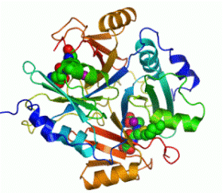
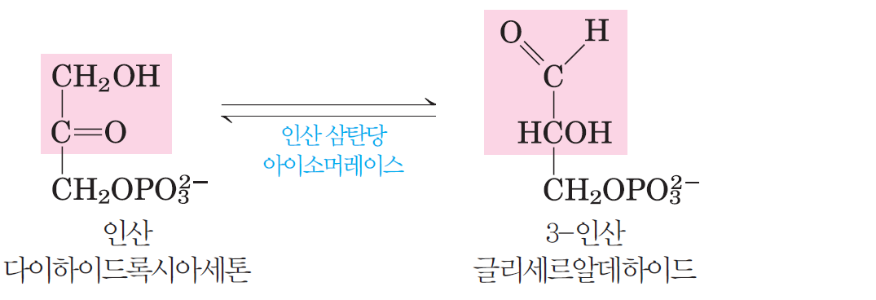
Isomerase 와 Mutase의 차이점
Isomerase :
분자의 구조가 완전히 다름
Veterinary Biochemistry

Slide 18
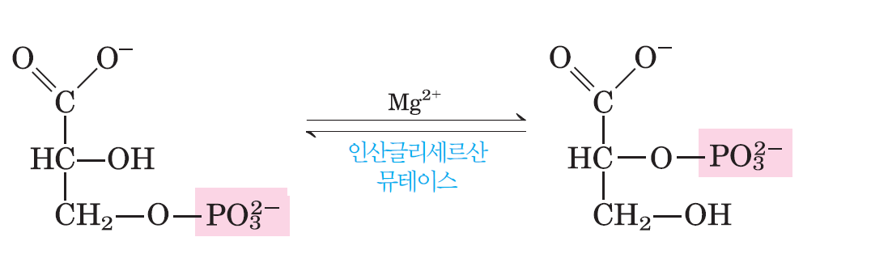
Mutase :
분자의 구조는 유지한 채 분자에 붙어있는 인산기 등을 분자 내에서 원래 있던 자리에서 다른 자리로 인산기만 이동시켜주는 효소
3-인산글리세르산
2-인산글리세르산
Veterinary Biochemistry

Slide 19
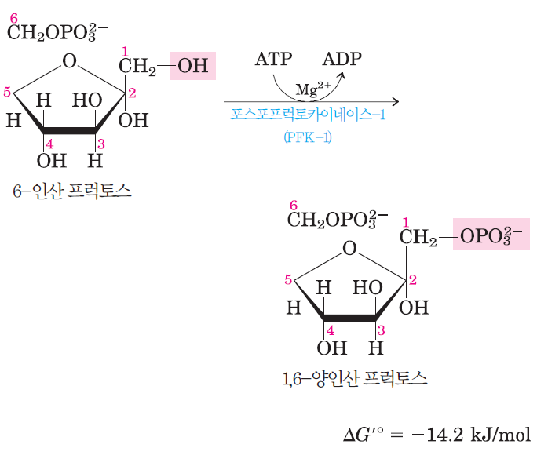
3단계. 6-인산 프럭토스의 1,6-양인산 프럭토스로의 인산화
(인산기 전달반응)
6-인산 프럭토스가 포스포프럭토카이네이스에 의해
1,6-양인산 프럭토스가 되는 과정.
- ATP에 있던 인산기 하나를 프럭토스 1번 탄소에 전달(비가역적)

Slide 20
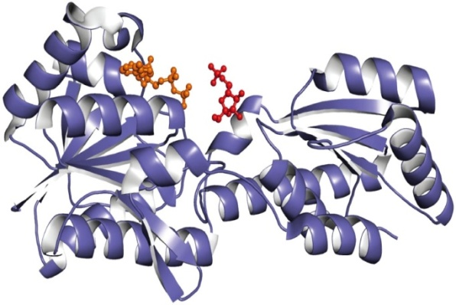
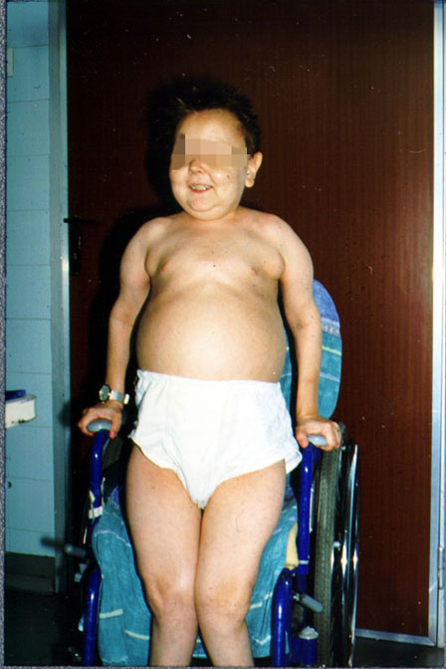
3) 포스포프락토카이네이스(=포스포프락토오스 인산화효소) (Phosphofructokinase)
해당과정의 조절에 중요한 allosteric 효소
(해당과정의 속도를 조절하는 밸브역할)
(ATP와 citrate에 의해서는 활성이 저해되고, AMP와 fructose-2,6-bisphosphate에 의해 활성화 )
- F-2,6-BP는 F-6-P로부터 phosphofructokinase-2에 의해 합성되는 것으로 F-6-P가 많다 (즉, 기질이 많다)는 신호로서 전달된다. 이것은 F-6-P 에 대한 친화력을 증가시키는 한편 ATP에 의한 저해효과를 제거한다.
이 효소는 H⁺에 의해서도 저해되어 lactate 생성과 혈액의 pH 저하를 억제한다.
Phosphofructokinase with ADP (in orange) and fructose-6-phosphate (in red).
tarui's disease
근육과 적혈구 내에서 Phosphofructokinase라는 효소가 부족해서 나타나는 당원축적병(Glycogen storage disease)
- 에너지 전환 못함, 근육의 통증, 경련 등

Slide 21
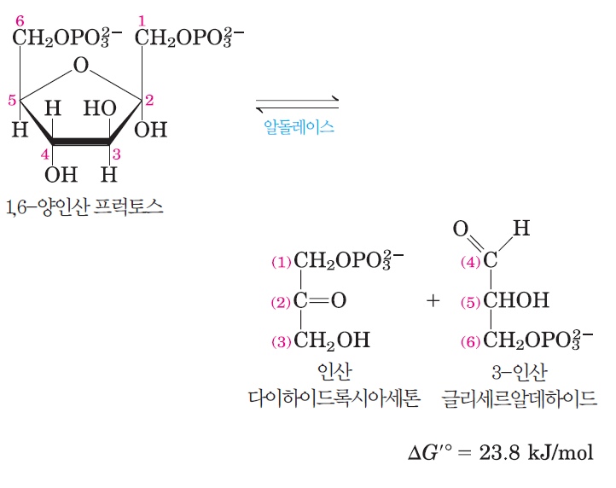
4단계. 1,6-양인산 프럭토스의 분해(알돌 분해반응)
- 알돌레이스(Aldolase)에 의해 6탄당이 2개의 3탄당으로 분해됨
- 하이드록실 그룹과 카보닐 그룹을 동시에 갖는 분자의 C-C 결합을 절단해 두 개의 작은 물질, 즉, 알데하이드와 케톤으로 분해하는 효소

Slide 22
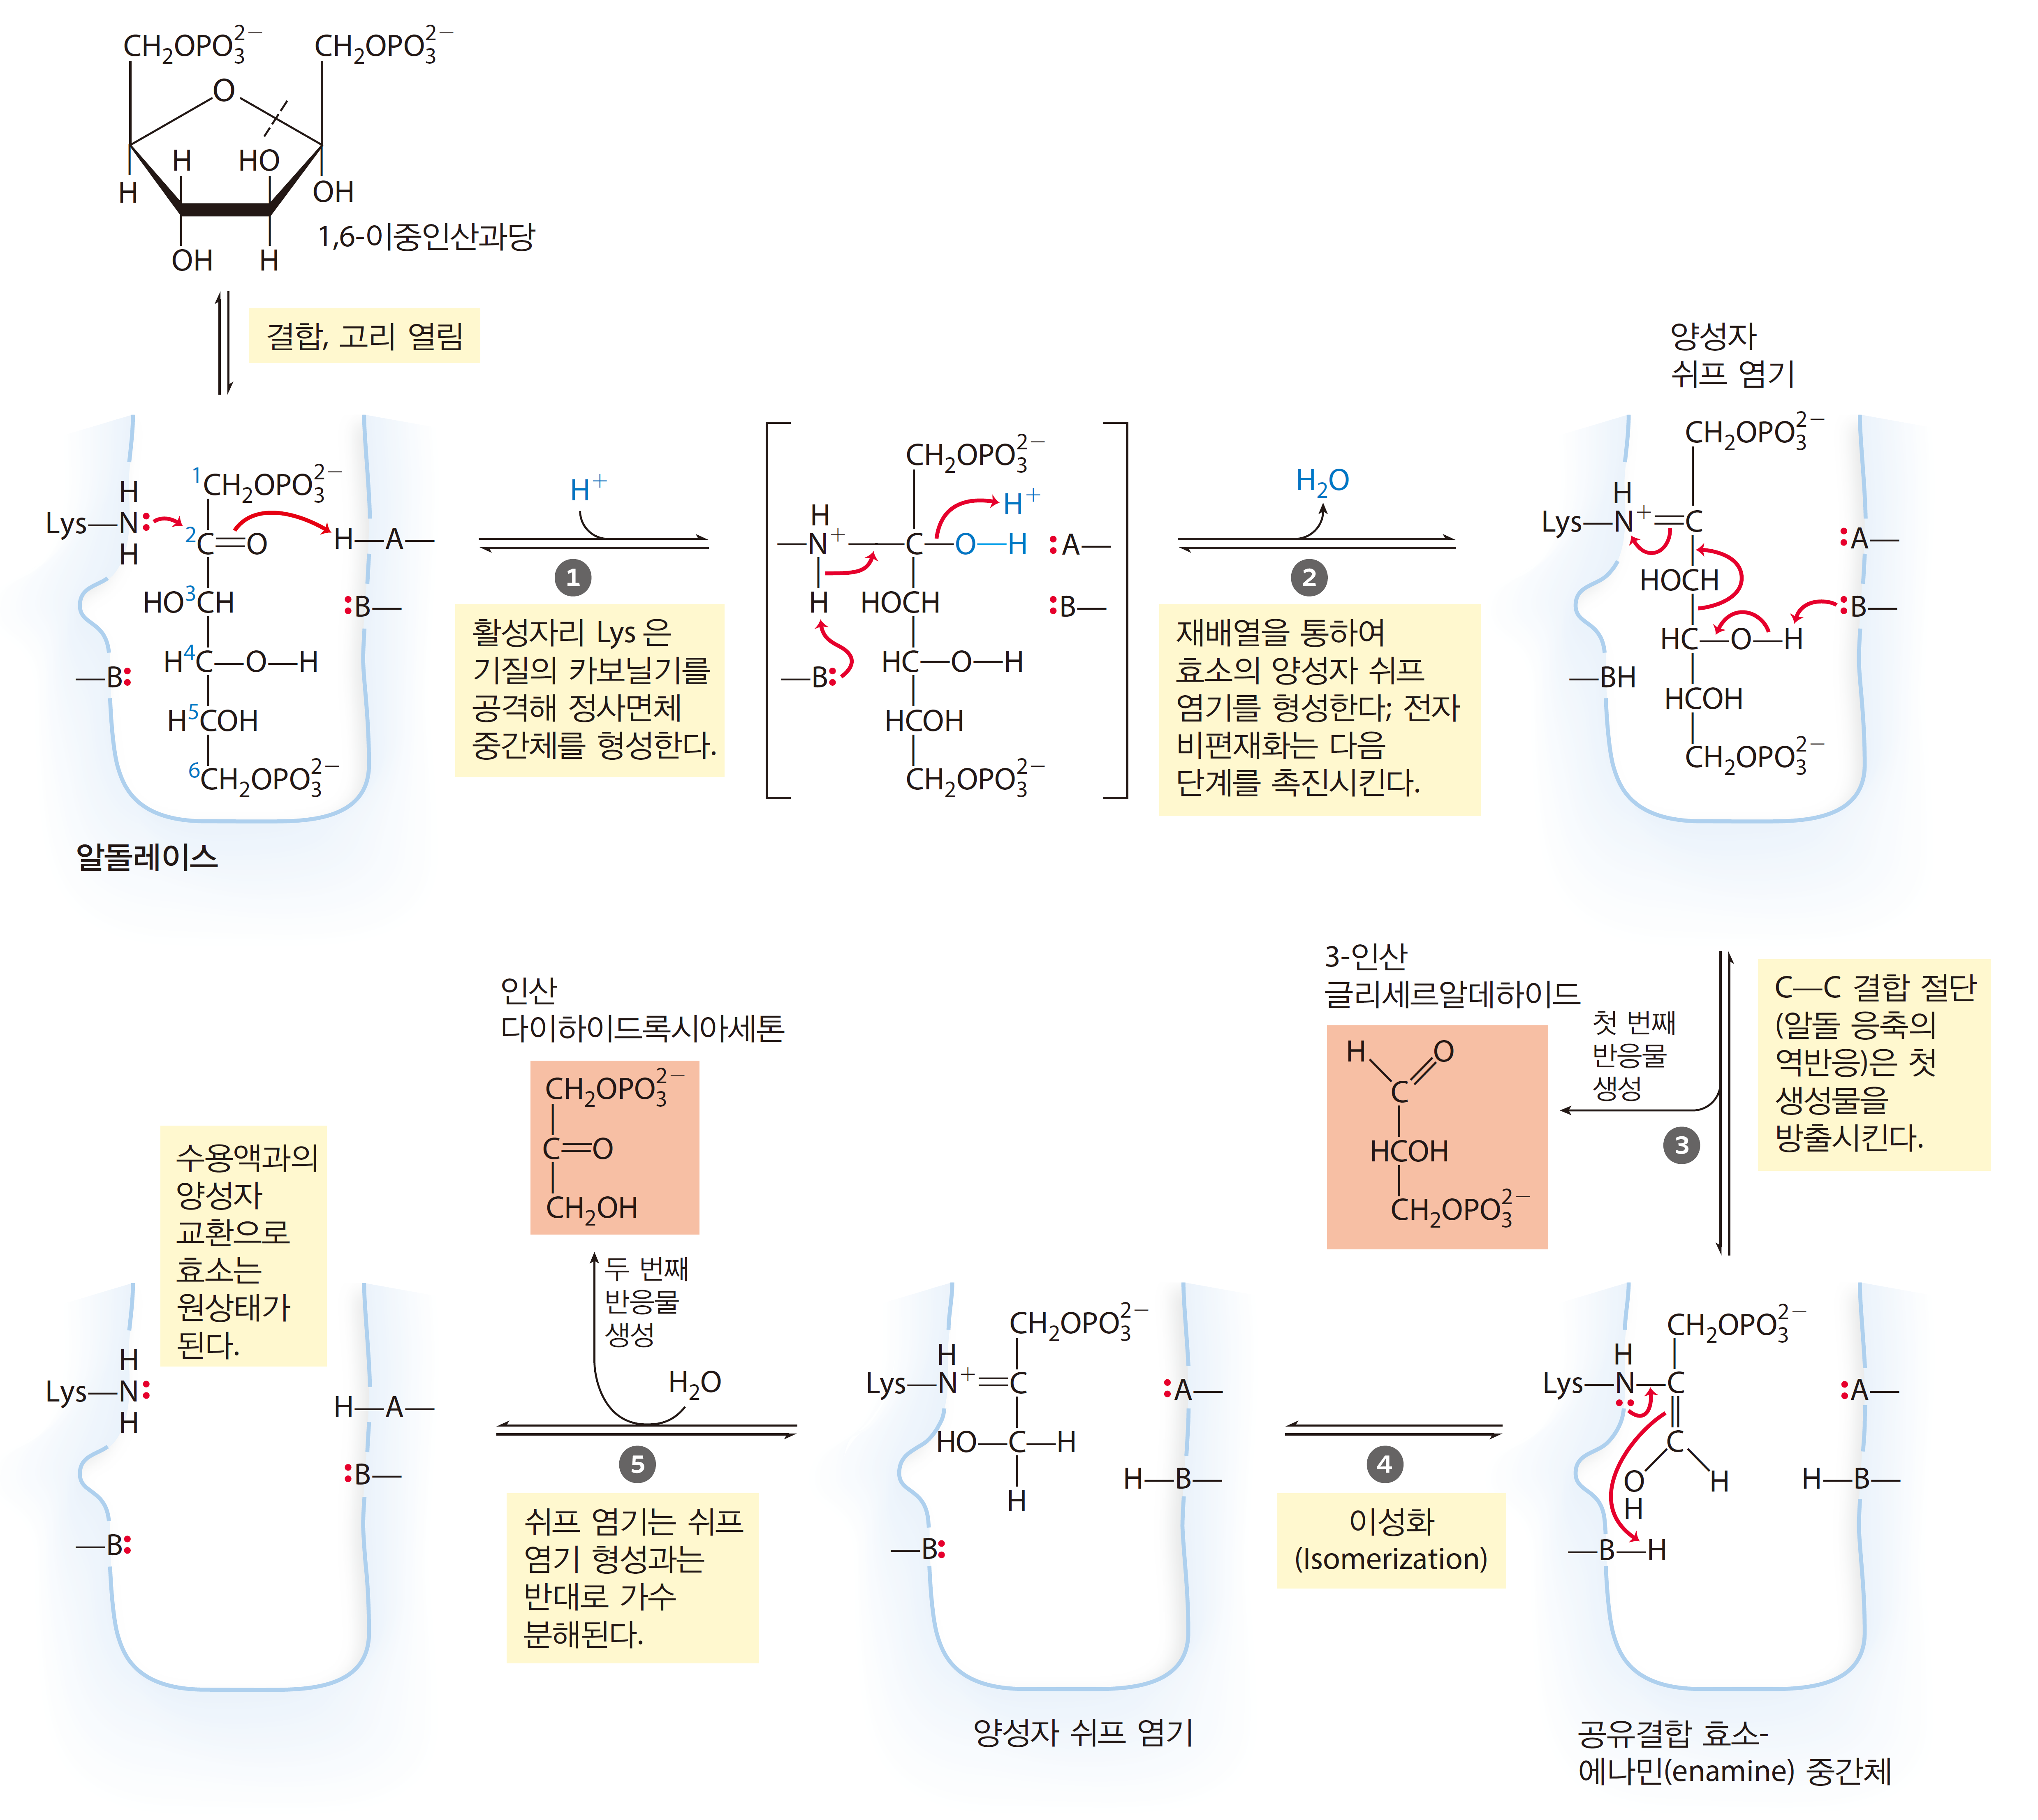
4) 알돌레이스(Aldolase)
역반응인 aldol 축합으로부터 유래된 명칭의 효소
동물 및 식물(aldolase-Ⅰ),
곰팡이 및 박테리아(aldolase-Ⅱ)
- 기질의 카보닐기와 효소 활성 부위의 라이신이 공유결합: Schiff 염기 형성
- 수산기(OH)의 산성도를 높여서 절단을 촉진시킴.
- 세균이나 곰팡이의 경우는 금속이온 (보통 Zn⁺⁺)이 활성에 중요하게 작용한다.
그림 14-5

Slide 23
5단계. 인산 삼탄당의 상호변환 (이성질화 반응)
- 다이하이드록시아세톤는 인산 삼탄당 아이소머레이스에 의해 신속하게 3-인산 글리세르알데하이드로 변환

Slide 24
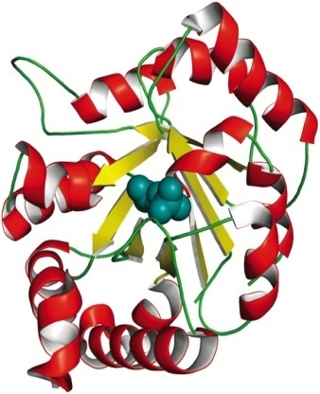
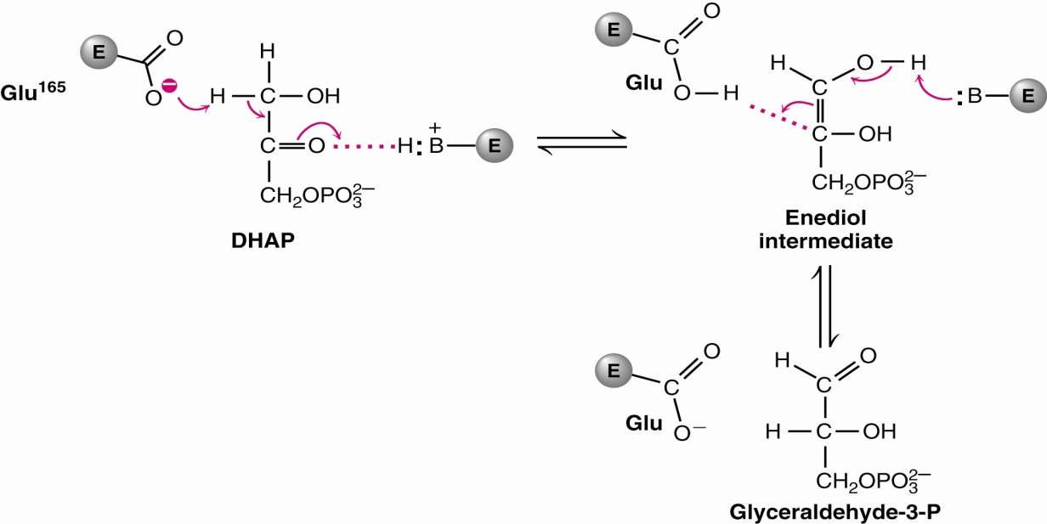
5) 인산 삼탄당 아이소머레이스(=3탄당인산 이성화효소) (Triose phosphate isomerase)
- DHAP는 엔디올 중간체를 거치면서 이성질화된다.
“결국, 2개의 3-인산 글리세르알데하이드 생성”
그림 14-6

Slide 25
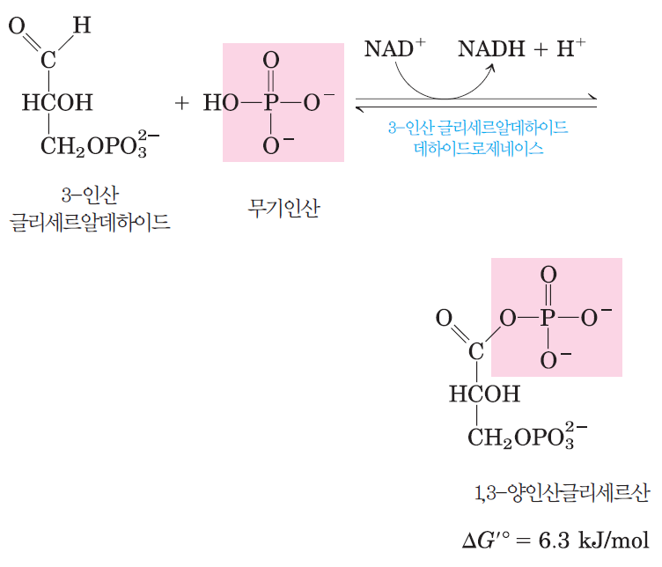
-당분해의 지급기에서는 ATP와 NADH를 생성한다-
6단계. 3-인산 글리세르알데하이드의 1,3-양인산글리세르산 으로의 산화(산화반응과 인산화 반응)
- 3-인산 글리세르알데하이드가 산화반응과 인산화반응에 의해 1,3-양인산글리세르산이 됨.
- 3-인산 글리세르알데하이드 데하이드로제네이스에 의해 촉매.
NAD+가 환원되어 NADH 한 분자를 얻게 되는 반응
(2분자의 글리세르알데하이드 3-인산에서 2분자의 NADH 생성).

Slide 26
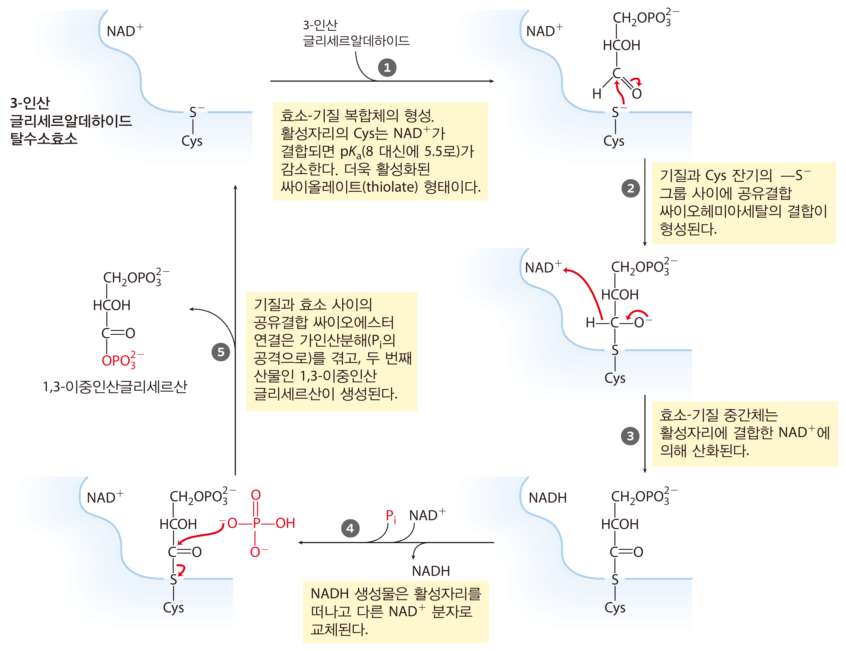
6) 3-인산 글리세르알데하이드 데하이드로제네이스(=글리세르알데하이드 3-인산 탈수소효소)
(glyceraldehyde 3-phosphate dehydrogenase)
이 효소는 산화와 인산화를 수반하는 반응을 촉매하며 산화반응에서 유리된 자유에너지의 대부분은 thiohemiacetal intermediate에 보존되었다가 인산화에 이용된다.
G-3-P의 카르보닐 기에서 hydride ion(H⁻)가 떨어져나오는 반응은 카르보닐기 자체의 극성 때문에 쉽지 않다.
효소는 이 탄소원자를 덜 양으로 하전된 상태로 만들어 줌으로써 이 반응을 가능케 한다.
이를 위해 효소의 활성부위에 있는 cysteine 잔기의 SH기에 의한 친핵성 첨가반응이 일어난다.
이러한 산화과정에서 나오는 에너지는 acyl intermediate에 보존되고, NADH가 떨어져나가면서 인산기가 결합한다.
그림 14-7

Slide 27
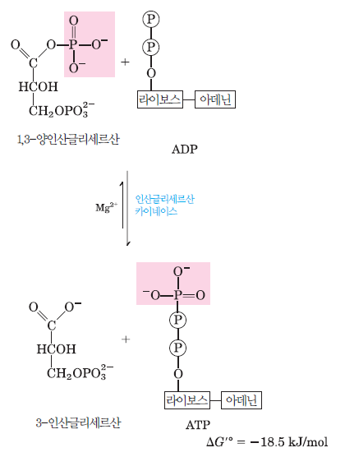
7단계. 1,3-양인산글리세르산에서 ADP로의 인산기 전달 (인산기 전달반응)
- 1,3-양인산글리세르산은 인산글리세르산 카이네이스에 의해 3-인산글리세르산이 됨
- 이 반응에서 ATP를 생성.
(기질수준인산화)

Slide 28
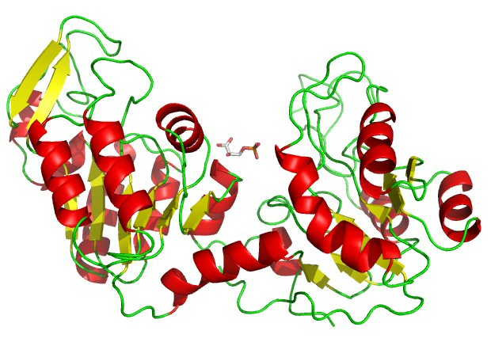

7) 인산글리세르산카이네이스(=포스포글리세르산 인산화효소) (Phosphoglycerate kinase)
1,3-양인산글리세르산에서 ADP로 인산기를 전달하여 ATP를 만듬
ATP 회수

Slide 29
8단계. 3-인산글리세르산의 2-인산글리세르산으로의 변환
- 인산기 전달 반응으로 자리옮김효소인 인산글리세르산뮤테이스에 의해 인산기의 자리가 옮겨짐.
- 자리옮김효소(mutase)는 이성질화효소(isomerase)의 subclass에 속함
3-인산글리세르산
2-인산글리세르산

Slide 30
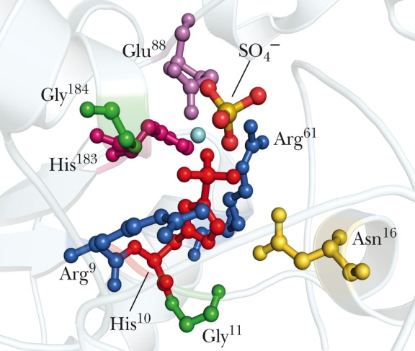
8) 인산글리세르산뮤테이스(=포스포글리세르산 뮤테이스) (Phosphoglyceromutase)
- 3-PG ---> 2-PG
- 분자내의 자리옮김 반응으로, 우선 Enz-his-P 가 3-phosphoglycerate의 C-2에 인산기를 전달하면서 2,3-BPG 형성하고 이것의 C-3 phosphate는 또다른 Enz-his에 인산기를 전달하면서 최종적으로 2-phosphoglycerate를 형성한다.
기전 그림 14-8

Slide 31
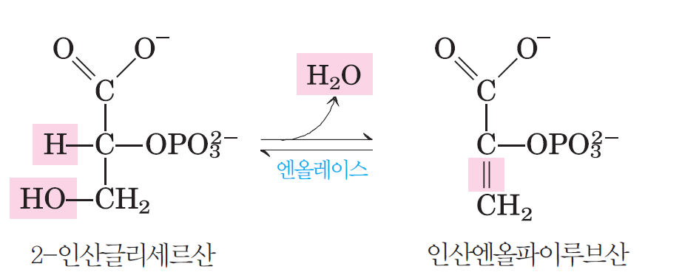
9단계. 2-인산글리세르산의 인산엔올파이루브산으로의 탈수 (탈수반응)
- 엔올레이스(enolase): 탈수반응을 촉매하는 효소
- 엔올레이스에 의해서 저에너지 인산 화합물인 2-인산글리세르산 이 초고에너지 인산화합물인 인산엔올파이루브산이 됨

Slide 32
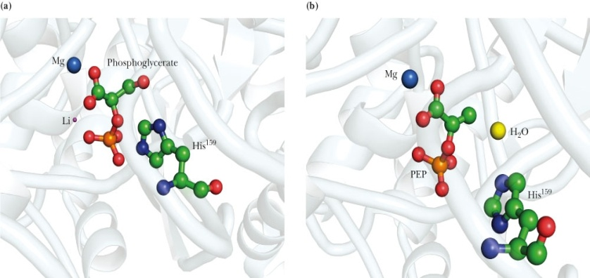
9) 엔올레이스(Enolase)
2-PG ---> PEP
탈수반응으로 고에너지 화합물인 phosphoenolpyruvate를 합성한다.

Slide 33
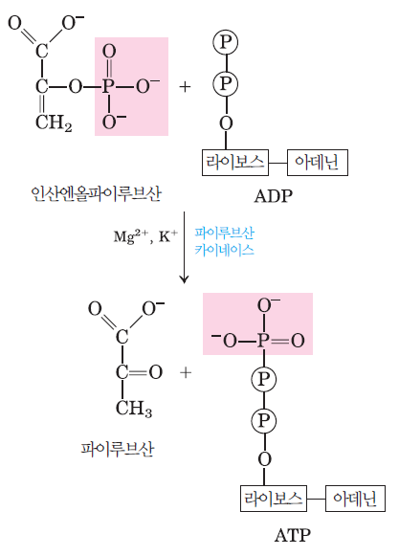
10단계. 인산엔올파이루브산으로부터 ADP로의 인산기 전달
- 인산엔올파이루브산이 파이루브산 카이네이스에 의해 한 분자의 ATP를 생성하면서 파이루브산이 됨(비가역적).
이때 생성되는 파이루브산은 엔올형인데 pH 7에서 호변이성질화(tautomerization)에 의해 비효소적으로 케토형 생성
(기질수준인산화)
에놀(enol) 또는 알켄올(alkenol)은 케톤의 호변 이성질체의 하나로, 카르보닐기가 이중으로 결합하고 있는 알코올성 수성기로 변한 것

Slide 34
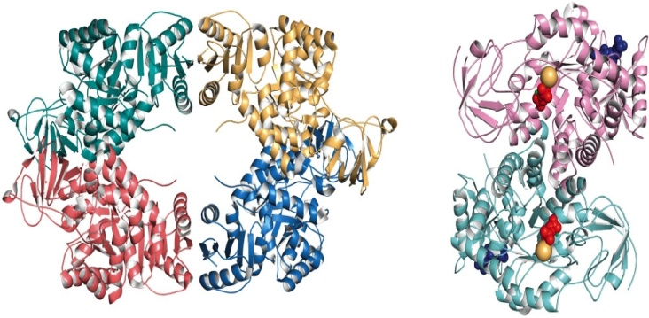
10) 파이루브산 카이네이스(=파이루브산 인산화효소) (Pyruvate kinase)
PEP ---> pyruvate
이 효소는 ATP 생성을 비가역적으로 촉매한다.
알로스테릭 억제작용

Slide 35

- 이 전체 과정을 종합하면:
1분자의 글루코스는 2분자의 파이루브산으로 변환된다 (탄소의 경로)
- 2분자의 ATP 사용
4분자의 ADP는 4분자의 ATP로 변환된다 (인산기의 경로)
- 4분자의 ATP 생성
-결국 해당과정에서는 2분자의 ATP 생성-
2개의 수소 이온은 2분자의 3-인산 글리세르알데하이드로부터 2분자의 NAD⁺로 전이된다 (전자의 경로)
- 2분자의 NADH 생성(이 과정에서 생성된 NADH는 미토콘드리아의 호흡과정에서 1분자의 NADH가 3분자 혹은 2.5분자의 ATP 로 변환)
- 전체 반응식은:
1글루코스 + 2ATP + 2NAD⁺ + 4ADP + 2P_{i} 를 사용하여
2 파이루브산 + 2ADP + 2NADH + 2H⁺ + 4ATP + 2H₂O가 생성된다

Slide 36
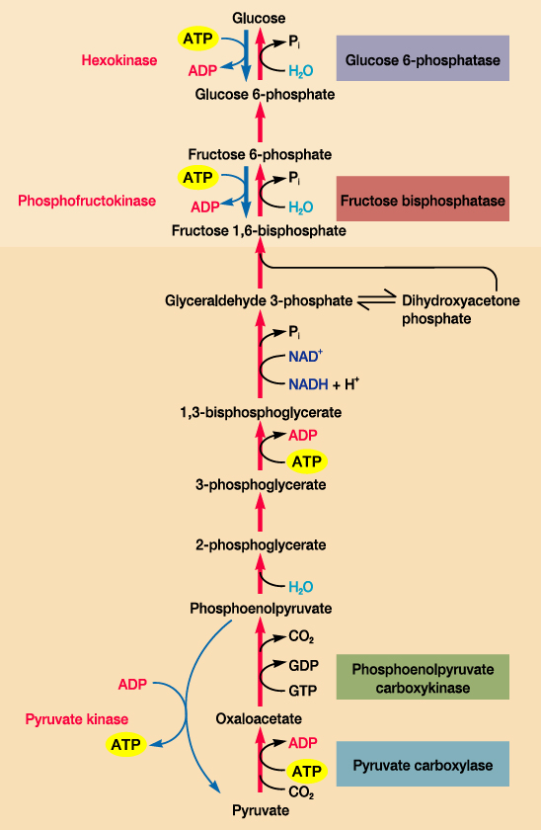
해당작용의 조절:
세군데의 조절 부위
1
(1) Hexokinase
(2) Phosphofructokinase
(3) Pyruvate kinase
2
3

Slide 37
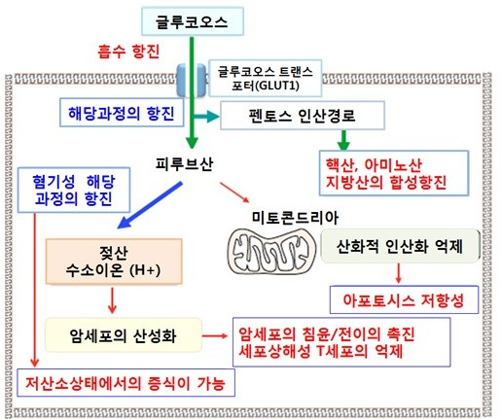
<암세포의 해당과정 특징>
많은 양의 포도당을 가짐
Hexokinase가 과발현되어 있어 해당과정이 정상세포보다 10배 빠름
초기는 혈관이 없는 저산소 상태로 pyruvate가 lactate로 변환

